Slide 1
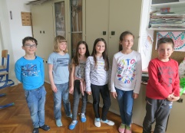
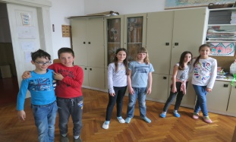
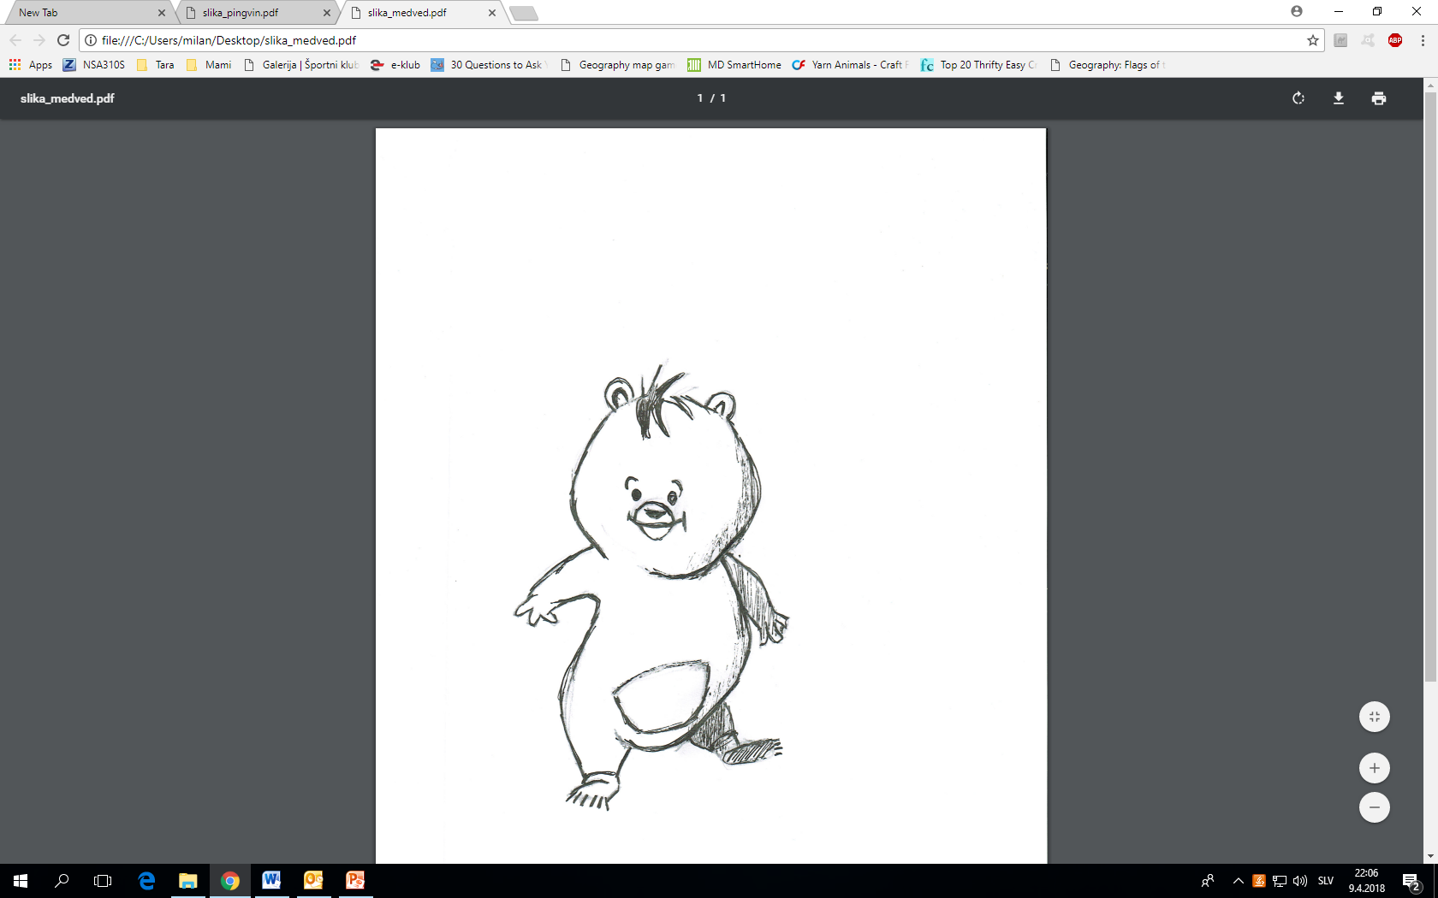
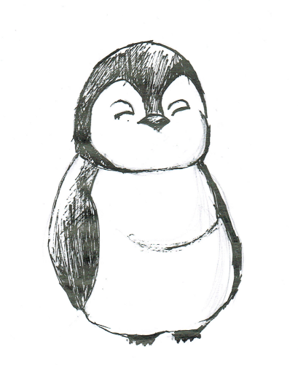
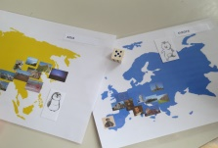
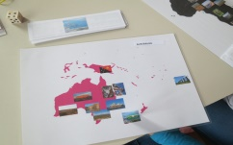
Od pola do pola
Numbers
3-5 razred
6 (3 pari)
Tina Klopčič Dobrić, Osnovna šola Vič, Ljubljana, Slovenija, os.vic@guest.arnes.si
Utrjevanje zapisa števil na različne načine
Utrjevanje zaporedij števil
Bralno razumevanje
Spoznavanje svetovnih zgodovinskih in geografskih znamenitosti in znanih osebnosti
Učenje z igro
Plastificirana podlaga sveta (1x)
Plastificirane celine s fotografijami (6x)
Plastificirane igralne kartice (6 x 10)
Igralne figurice s podstavki– medved (3x) in pingvin (3x)
Igralne kocke v barvah celin (3x)
Flomastri (navadni, nealkoholni) (6x)
Rešitve
Učenci se razdelijo v skupine po 6.
Učenci v skupini se razdelijo v tri pare.
V vsakem paru si učenca določita vlogi – polarni medved ali pingvin.
Vsaka skupina dobi 1 podlago sveta, 6 celin, igralne kartice (6 kompletov), 6 figuric s podstavki, 3 igralne kocke (vsak par ima 1 kocko) in 6 flomastrov.
Eden vrže kocko in dobi celino, ki mu jo prikaže kocka. Poleg celine dobi še pripadajoče igralne kartice, flomaster in ustrezno igralno figurico.
Nato mečejo kocko še ostali učenci. Če je prikazana celina že zasedena, meče učenec kocko še enkrat.
V parih okoli zemljevida sveta pričnejo z igro. Poleg celine si postavijo pripadajoče kartice (obrnjene navzdol).

Slide 2
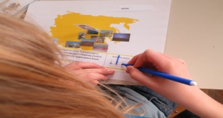
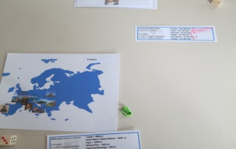
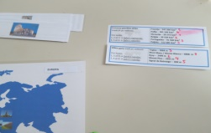
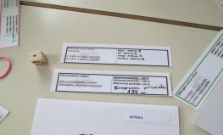
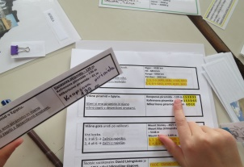
Vsak učenec v paru izbere zgornjo kartico, jo obrne, prebere in reši nalogo. Naloge učenci rešujejo s flomastri na kartice.
Rešeno kartico si položi na rob mize (rešitve se preverijo na koncu igre).
Ko oba učenca v paru rešita nalogo, enak postopek ponovita z drugo kartico.
Ko rešita vseh deset nalog, zaprosita učitelja za rešitve.
Vsak učenec dobi rešitve svojega nasprotnika.
Vsaka pravilno rešena naloga šteje 1 točko.
Preštejeta točke in ugotovita, kdo je zmagovalec.
Igro lahko nadaljujeta z drugimi celinami.

